Slide 1
2025
로망스투어 ERP리뉴얼_검토사항 (2026.04.10)
Document Version
Last Updated
Organization
Auther
0.1
2026.04.10
여행2팀
최아름

Slide 2
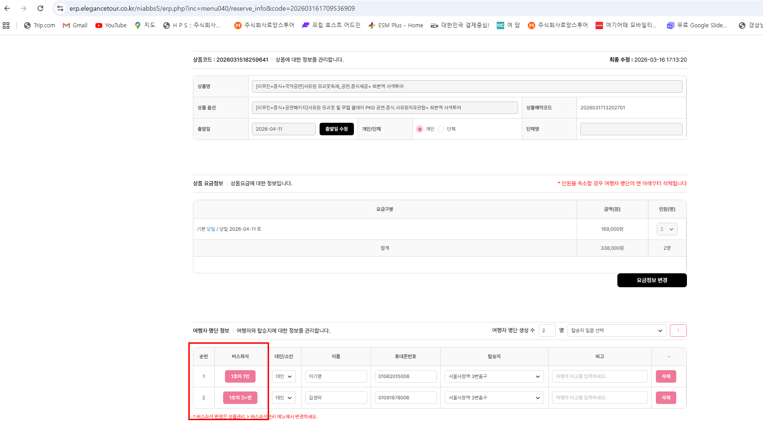
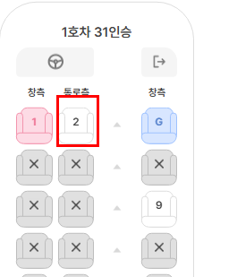
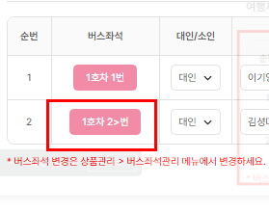
ADMIN
버스좌석관리
검수자 : 최아름 검수날짜 : 2026.04.10
기능 여부 검토사항
4/11 사유원 상품에 이기영님 좌석이 이상하게 표시가 되어 좌석표에 뜨지 않습니다.
작업 결과

